Slide 1
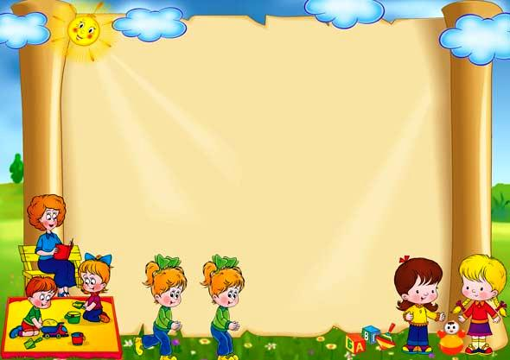
МУНИЦИПАЛЬНОЕ БЮДЖЕТНОЕ ДОШКОЛЬНОЕ ОБРАЗОВАТЕЛЬНОЕ УЧРЕЖДЕНИЕ ДЕТСКИЙ САД №73
РЕЧЕВОЕ РАЗВИТИЕ ДОШКОЛЬНИКОВ
ИЗ ОПЫТА РАБОТЫ
Воспитатель: Черкесова О.Б.

Slide 2
“РЕЧЬ – УДИВИТЕЛЬНОЕ СИЛЬНОЕ СРЕДСТВО,
НО НУЖНО ИМЕТЬ МНОГО УМА,
ЧТОБЫ ПОЛЬЗОВАТЬСЯ ИМ”
Г. ГЕГЕЛЬ
РЕЧЬ ЧЕЛОВЕКА - ЭТО ПОКАЗАТЕЛЬ ЕГО РАЗВИТИЯ. ЧТОБЫ СТАТЬ ВЫСОКООБРАЗОВАННЫМ, ЧЕЛОВЕК ДОЛЖЕН ОВЛАДЕТЬ ВСЕМИ БОГАТСТВАМИ РОДНОГО ЯЗЫКА.
РАЗВИТИЕ ПОЗНАВАТЕЛЬНО – РЕЧЕВОЙ ДЕЯТЕЛЬНОСТИ ЯВЛЯЕТСЯ ОДНИМ ИЗ ВАЖНЕЙШИХ РАЗДЕЛОВ ДОШКОЛЬНОЙ ПЕДАГОГИКИ И НАПРАВЛЕНО НА УМСТВЕННОЕ РАЗВИТИЕ РЕБЕНКА. ЧЕМ ЛУЧШЕ БУДЕТ ОРГАНИЗОВАНА ПОЗНАВАТЕЛЬНО – РЕЧЕВАЯ ДЕЯТЕЛЬНОСТЬ ДЕТЕЙ, ТЕМ ВЫШЕ ГАРАНТИИ УСПЕШНОСТИ ШКОЛЬНОГО ОБУЧЕНИЯ. РЕЧЬ – УДИВИТЕЛЬНОЕ СИЛЬНОЕ СРЕДСТВО,
НО НУЖНО ИМЕТЬ МНОГО УМА,
ЧТОБЫ ПОЛЬЗОВАТЬСЯ ИМ”
Г. ГЕГЕЛЬ

Slide 3
АКТУАЛЬНОСТЬ ПРОБЛЕМЫ РЕЧЕВОГО РАЗВИТИЯ
Говорить умеют почти все, но говорить правильно, лишь единицы из нас. Разговаривая с другими, мы пользуемся речью как средством передачи своих мыслей. Речь для нас является одной из главных потребностей и функций человека. Именно речь отличает человека от других представителей животного мира. Именно через общение с другими людьми человек реализует себя как личность. Судить о начале развития личности ребёнка дошкольного возраста без оценки его речевого развития невозможно. В психическом развитии ребёнка речь имеет исключительное значение. С развитием речи связано формирование как личности в целом, так и всех основных психических процессов. Проблема развития речи является одной из актуальных.

Slide 4
ЦЕЛЬ: СПОСОБСТВОВАТЬ АКТИВИЗАЦИИ РЕЧИ ДЕТЕЙ В РАЗНЫХ ВИДАХ ДЕЯТЕЛЬНОСТИ.
ЗАДАЧИ :
СОЗДАТЬ В ГРУППЕ РАЗВИВАЮЩУЮ РЕЧЕВУЮ СРЕДУ;
РАЗВИВАТЬ ПРОИЗНОСИТЕЛЬНУЮ И СВЯЗНУЮ СТОРОНУ
РЕЧИ;
АКТИВИЗИРОВАТЬ СЛОВАРЬ ДЕТЕЙ;
ФОРМИРОВАТЬ ГРАММАТИЧЕСКИЙ СТРОЙ РЕЧИ;
РАЗВИВАТЬ МЕЛКУЮ МОТОРИКУ РУКИ

Slide 5
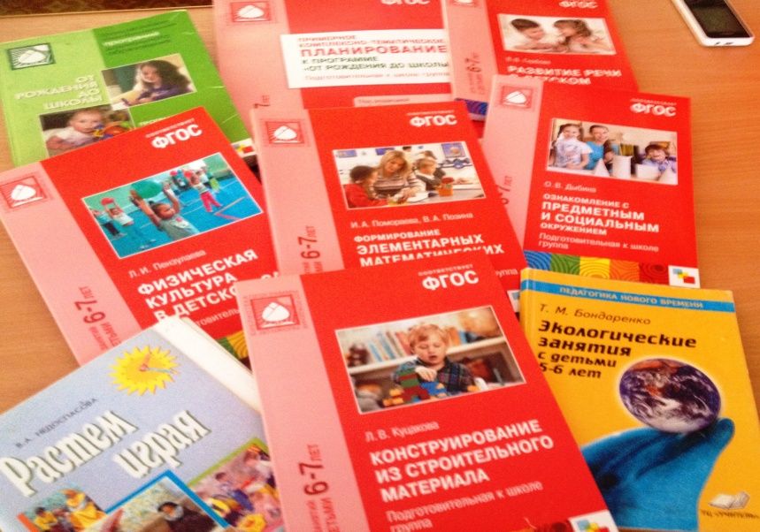
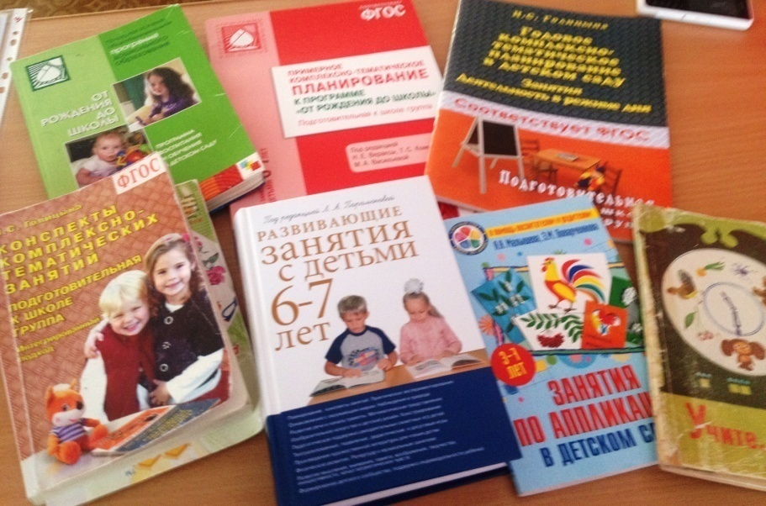
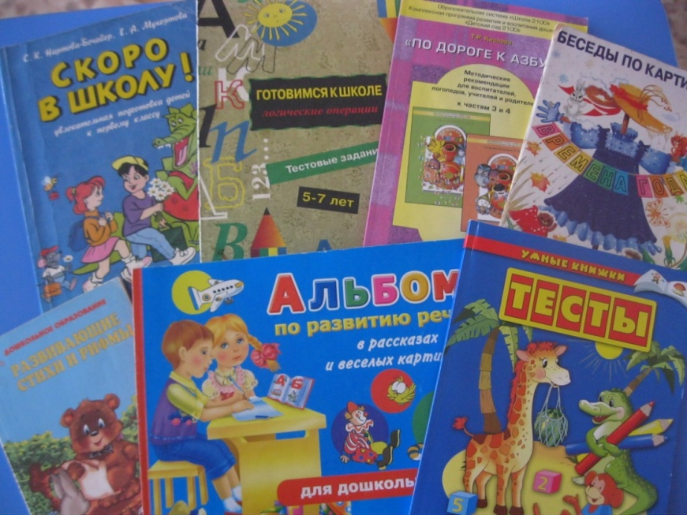
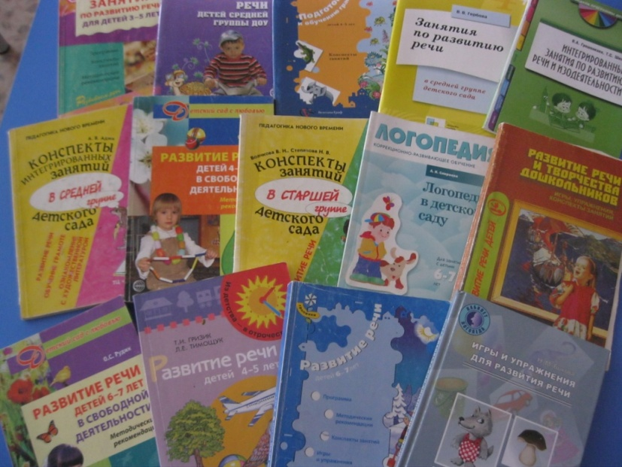
ПРОГРАММНО – МЕТОДИЧЕСКОЕ ОБЕСПЕЧЕНИЕ

Slide 6
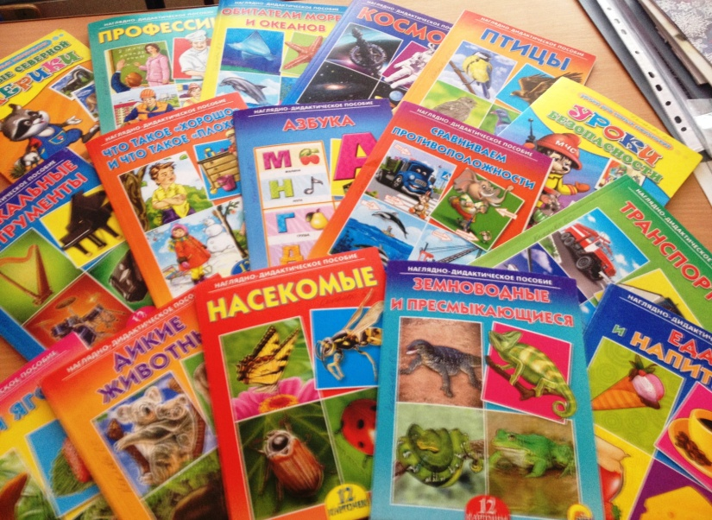
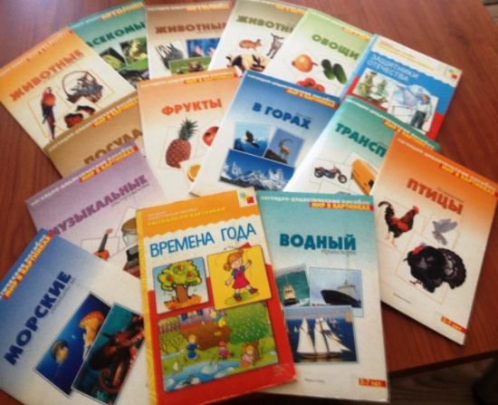
РАЗВИТИЕ СВЯЗНОЙ РЕЧИ ЧЕРЕЗ ОБУЧЕНИЕ СОСТАВЛЕНИЮ РАССКАЗОВ ПО КАРТИНЕ И СЕРИИ СЮЖЕТНЫХ КАРТИНОК.
ЦЕЛЬ:
Формирование умений и навыков по составлению рассказов по картине и сюжетным картинкам;
Обогащение словаря и формирование грамматического строя речи детей в процессе работы с картиной и сюжетными картинками.
Серии картин и сюжетных картинок:
Зима
Зимние забавы
Мамы и детки
Дикие животные
Домашние животные
Животные на ферме
Расскажите детям о хлебе
Автомобильный транспорт
Птицы
Космос
Спортивный инвентарь
Герои сказок
Фрукты
Наглядно – дидактическое пособие
по художественному творчеству

Slide 7
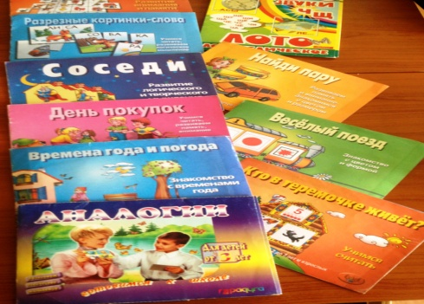
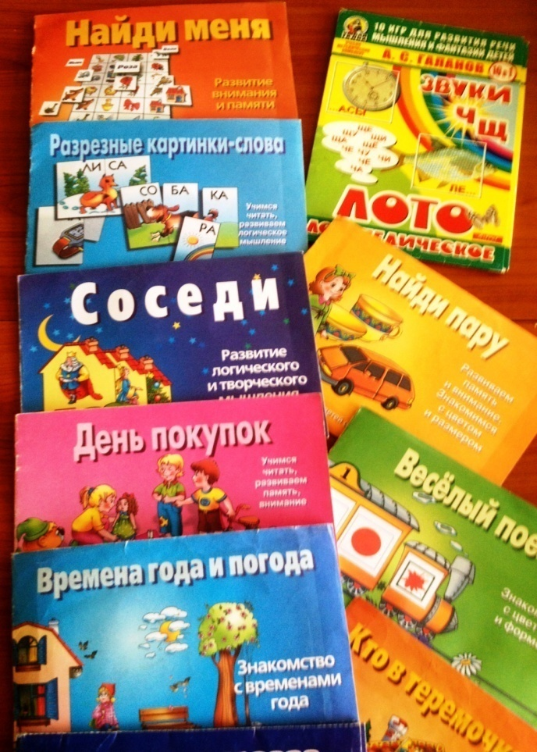
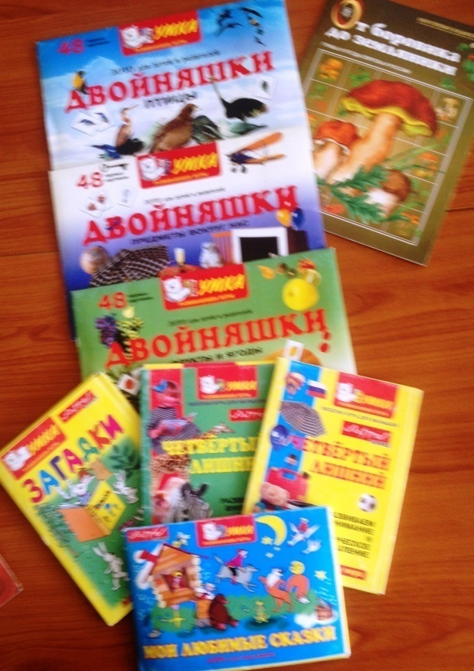
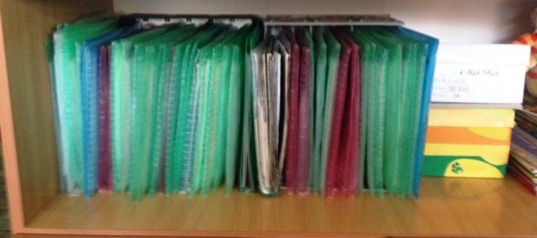

Slide 8
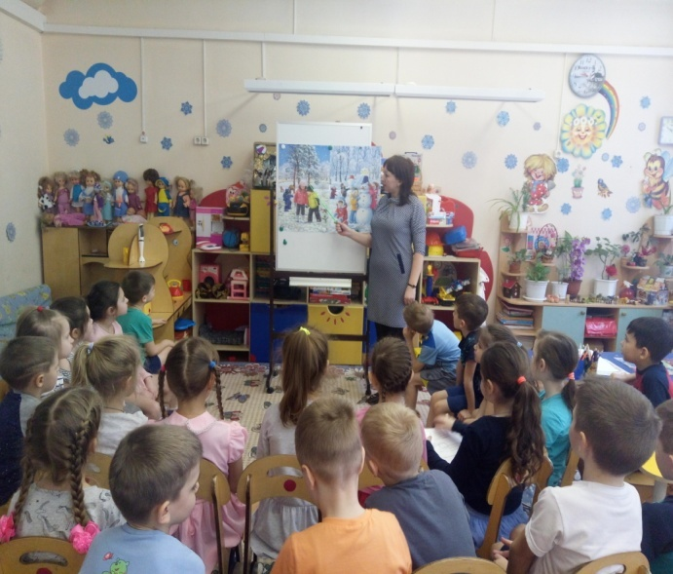
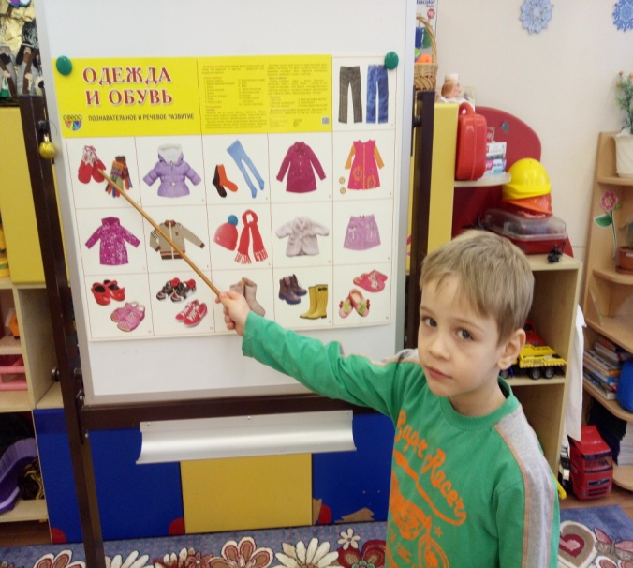
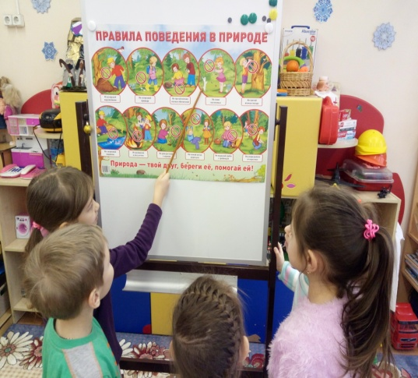
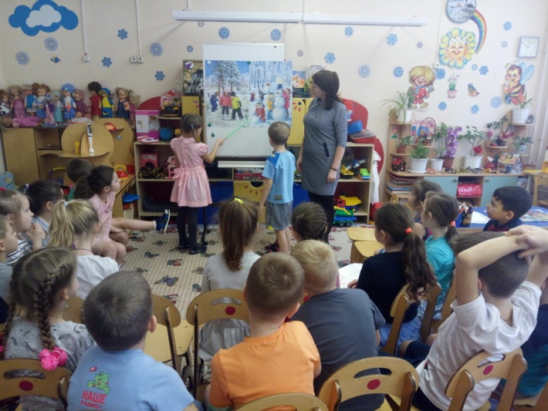

Slide 9
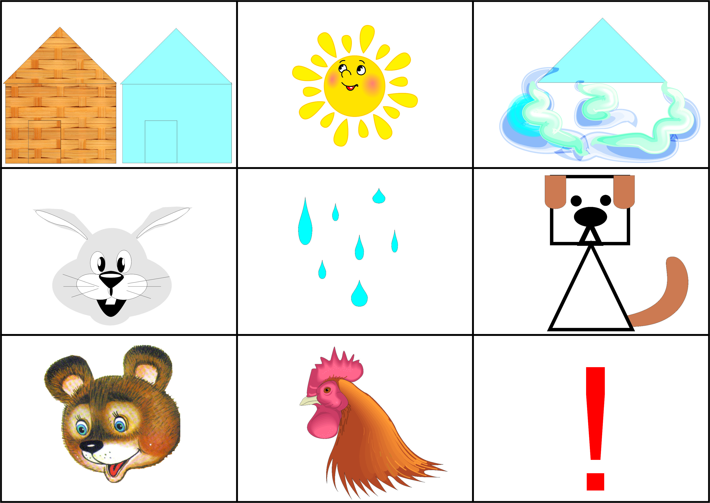
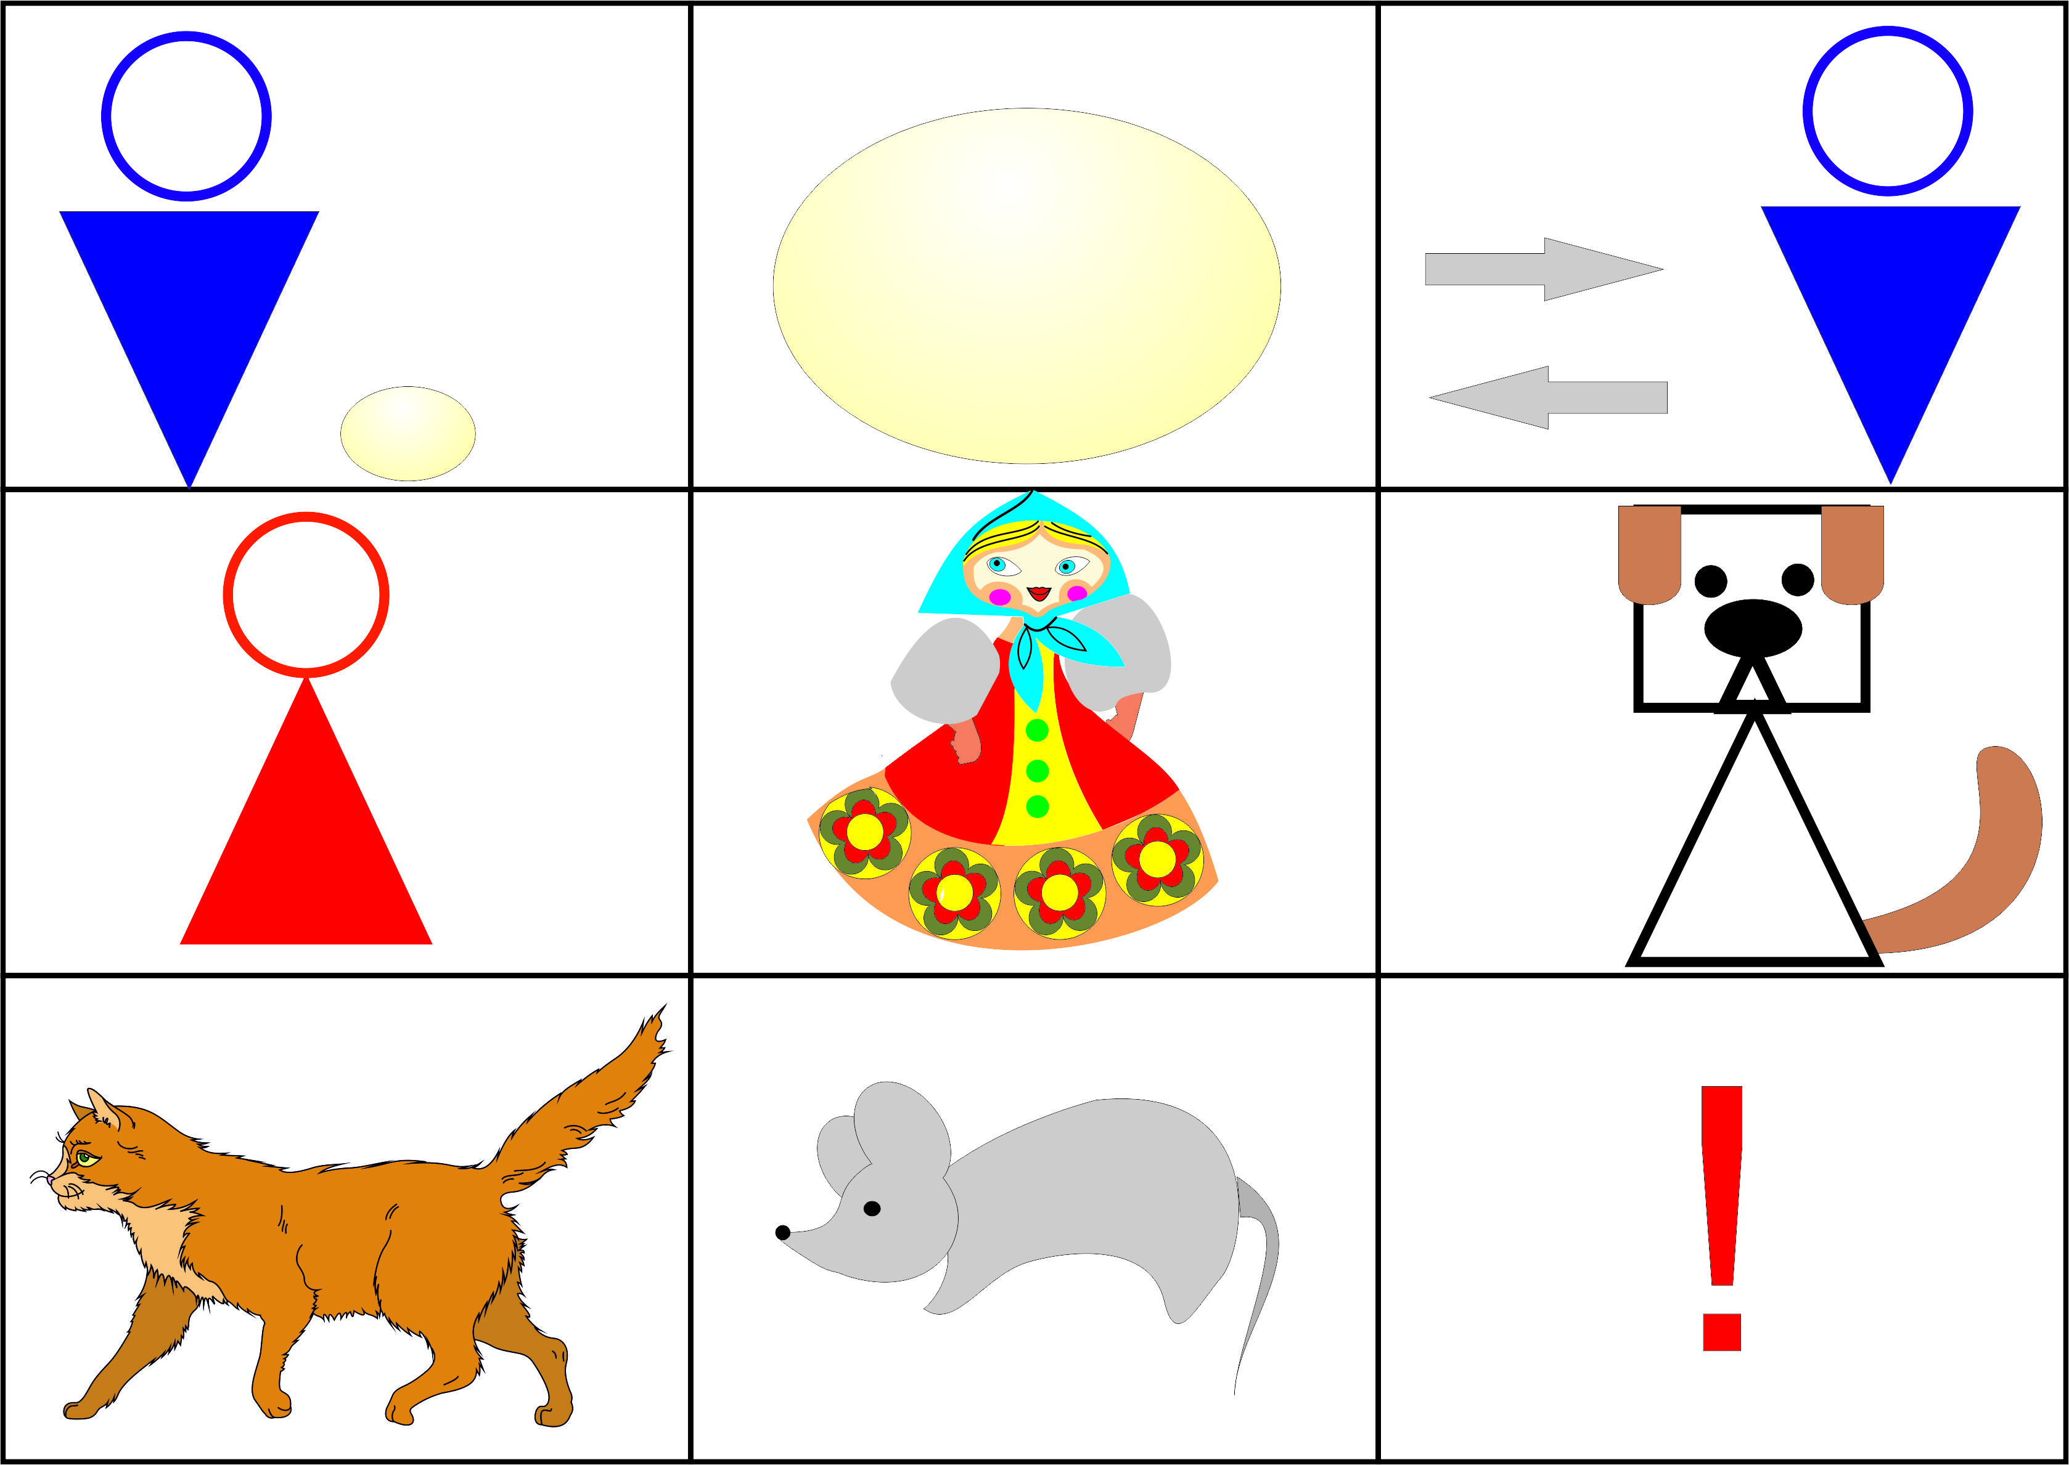
РАЗВИТИЕ РЕЧИ И МЫШЛЕНИЯ ДЕТЕЙ ПОСРЕДСТВОМ МНЕМОТЕХНИКИ
“Учите ребёнка каким-нибудь неизвестным ему пяти словам – он будет долго и напрасно мучиться, но свяжите двадцать таких слов с картинками, и он их усвоит на лету”. К. Д. Ушинский
МНЕМОТЕХНИКА – это система методов и приемов, обеспечивающих успешное освоение детьми знаний об особенностях объектов природы, об окружающем мире, эффективное запоминание структуры рассказа, сохранение и воспроизведение информации, и конечно развитие речи.

Slide 10
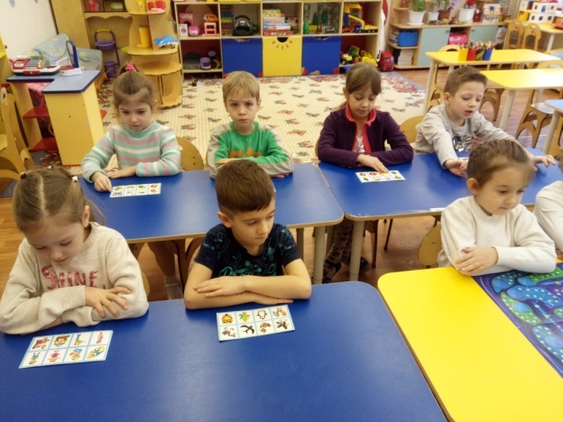
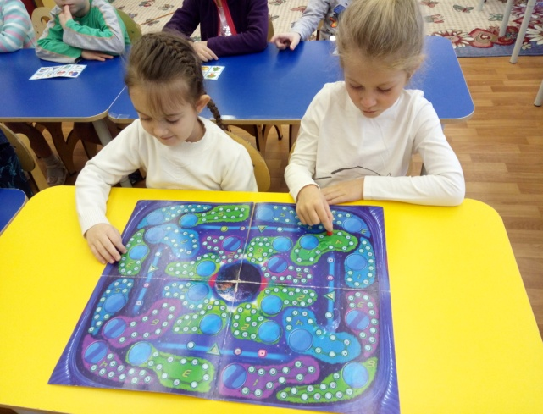
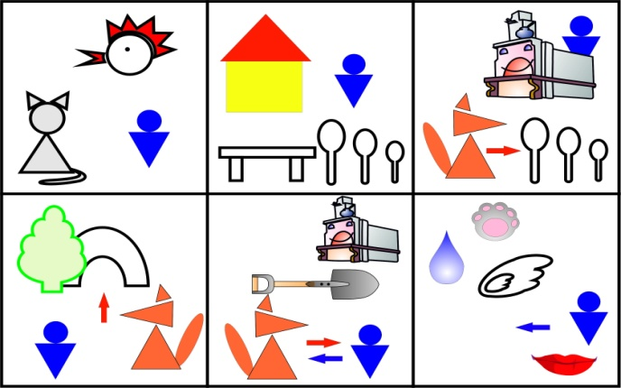
ОСНОВНЫЕ ЗАДАЧИ МНЕМОТЕХНИКИ:
1. Развитие всех видов памяти:
- зрительной;
- слуховой;
- ассоциативной;
- словесно-логической;
- обработка различных приемов запоминания.
2. Развитие логического мышления (умения анализировать, систематизировать).
3. Развитие образного мышления.
4. Решение различных общеобразовательных, дидактических задач, ознакомление с различной информацией.
5. Развитие смекалки, тренировка внимания.
6. Развитие умения устанавливать причинно – следственные связи в событиях, рассказах.
МНЕМОТАБЛИЦЫ – схемы служат дидактическим материалом при работе по развитию связной речи детей, для обогащения словарного запаса, при обучении составлению рассказов, при пересказах художественной литературы, при отгадывании и загадывании загадок, при заучивании стихов.

Slide 11
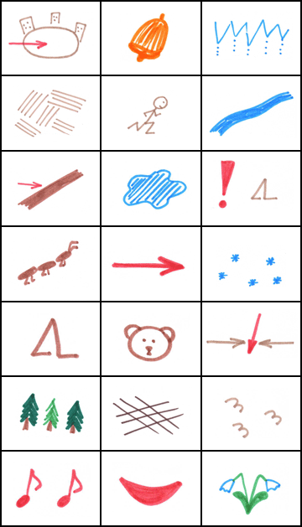
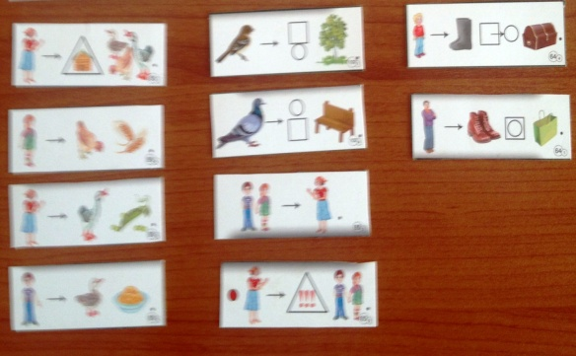
НА ДВОРЕ | ЗВЕНИТ | КАПЕЛЬ,
ПО ПОЛЯМ | БЕЖИТ | РУЧЕЙ,
НА ДОРОГАХ | ЛУЖИ. | СКОРО ВЫЙДУТ
МУРАВЬИ | ПОСЛЕ | ЗИМНЕЙ СТУЖИ.
ПРОБИРАЕТСЯ | МЕДВЕДЬ | СКВОЗЬ
ЛЕСНОЙ | ВАЛЕЖНИК. | СТАЛИ ПТИЦЫ
ПЕСНИ | ПЕТЬ, | И ЗАЦВЁЛ ПОДСНЕЖНИК.

Slide 12
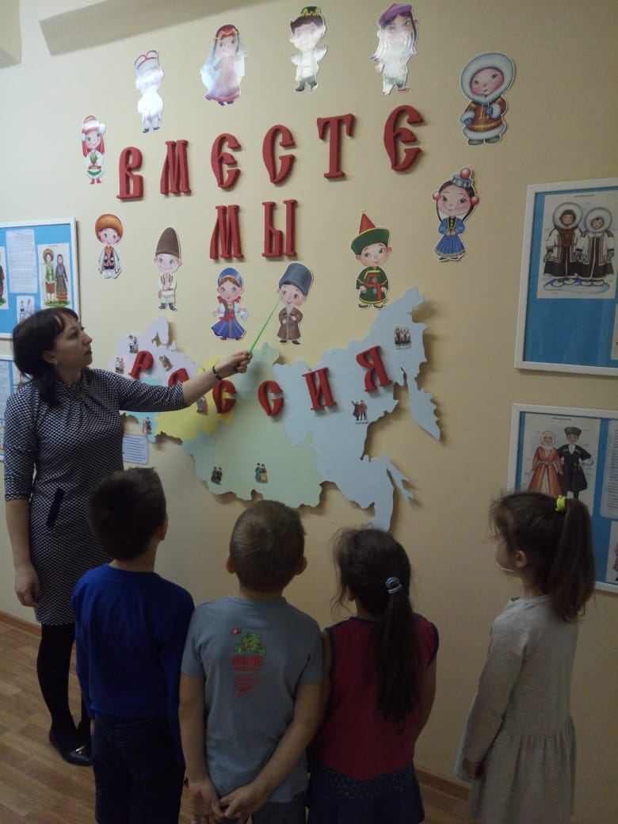
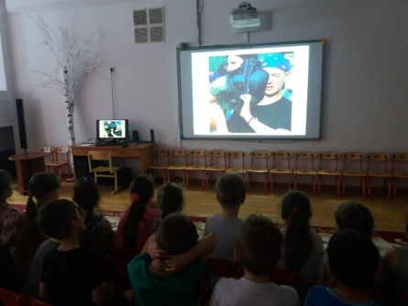
ИСПОЛЬЗОВАНИЕ ИНФОРМАЦИОННО – КОММУНИКАТИВНЫХ ТЕХНОЛОГИЙ
Применение компьютерной техники по­зволяет сделать каждое занятие нетрадиционным, ярким, насыщенным, приводит к необходимости использовать различные способы подачи учебного материала, предусмотреть разнообразные приемы и методы в обучении.

Slide 13
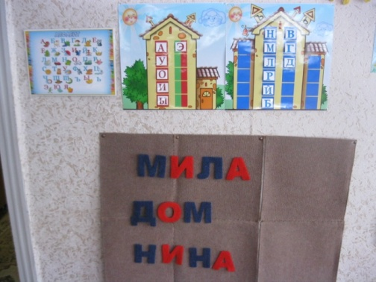
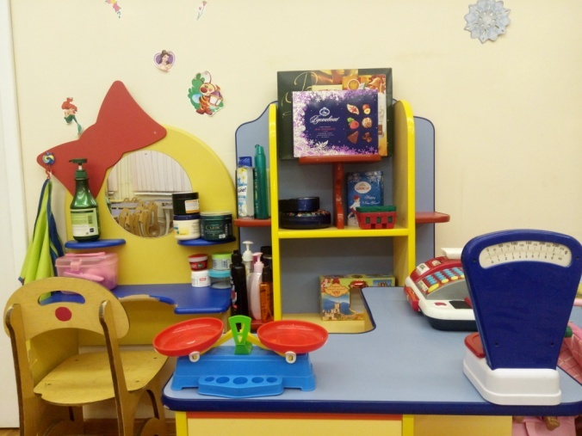
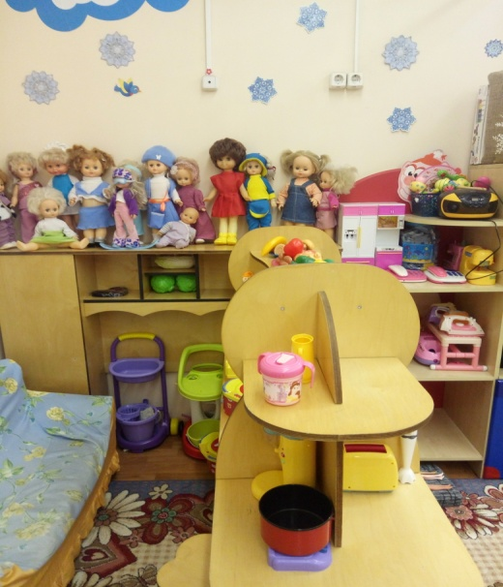
ПРЕДМЕТНО РАЗВИВАЮЩАЯ СРЕДА В ГРУППЕ
«В ПУСТЫХ СТЕНАХ РЕБЁНОК НЕ ЗАГОВОРИТ»…
Е. И. ТИХЕЕВА
Создание условий для полноценного развития речи детей предусматривает: создание развивающей предметно-пространственной среды.

Slide 14
Развитие речи протекает более успешно в благоприятной речевой среде. РЕЧЕВАЯ СРЕДА - это семья, детский сад, взрослые и ровесники, с которыми постоянно общается ребенок. Предметно-развивающая среда имеет большое значение для развития маленьких, еще не читающих детей, особенно в их самостоятельной деятельности.
ПРЕДМЕТНО - РАЗВИВАЮЩАЯ СРЕДА-это система материальных объектов деятельности ребенка, функционально моделирующая содержание его духовного и физического облика. Обогащенная среда предполагает единство социальных и природных средств обеспечения разнообразной деятельности ребенка. Оснащение воспитательно-образовательного процесса формируется в прямой зависимости от содержания воспитания, возраста, опыта и уровня развития детей и их деятельности.
Развивающая среда выступает в роли стимулятора, движущей силы в целостном процессе становления личности ребенка, она обогащает личностное развитие, способствует раннему проявлению разносторонних способностей.

Slide 15
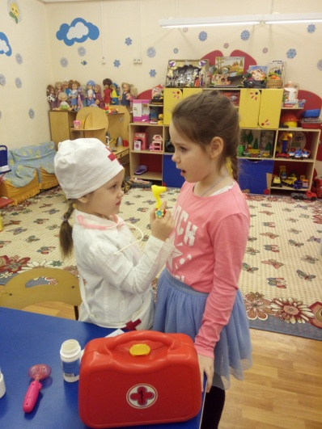
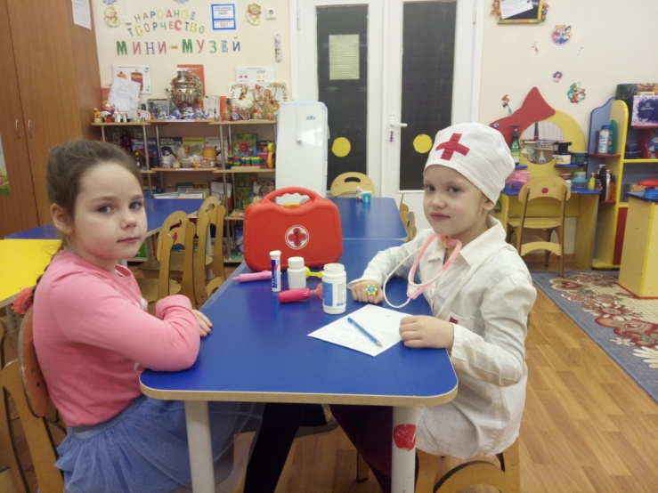
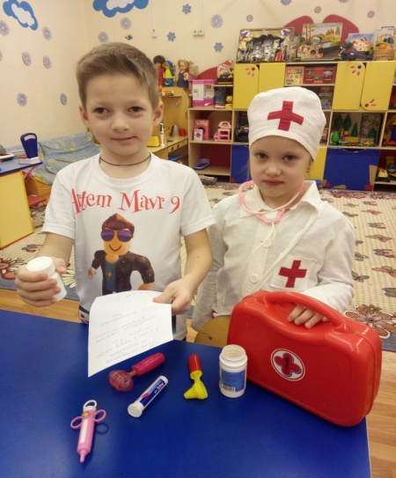
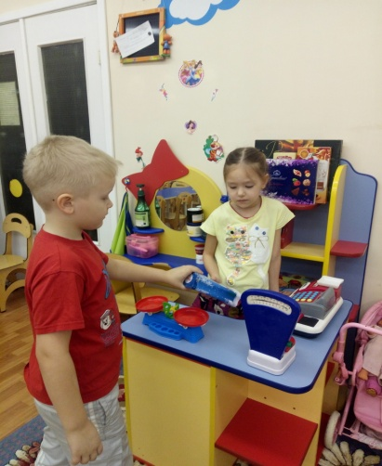
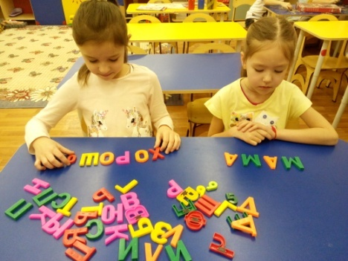
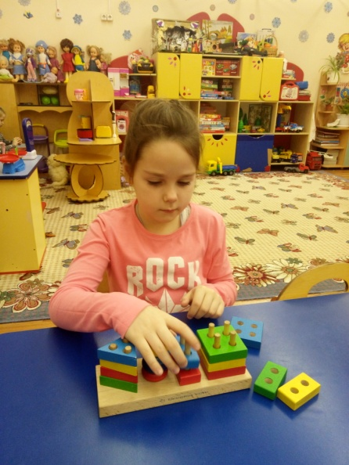
ПРЕДМЕТНО РАЗВИВАЮЩАЯ СРЕДА В ГРУППЕ

Slide 16
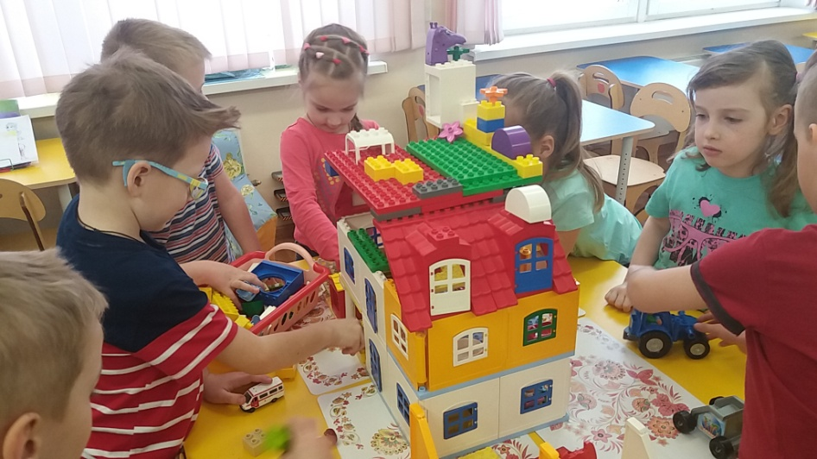
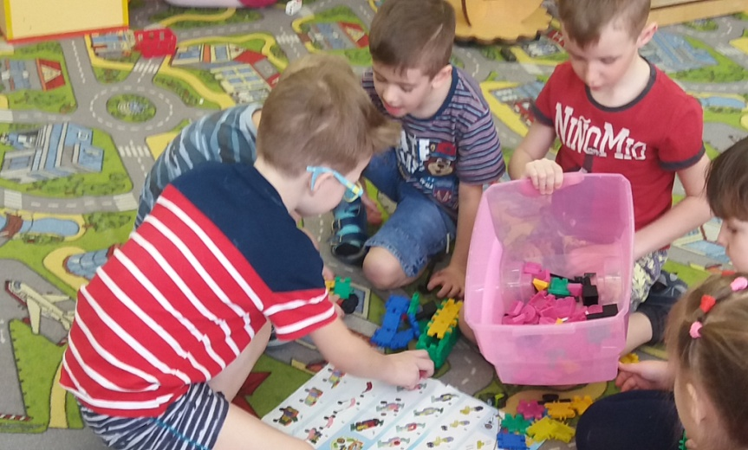
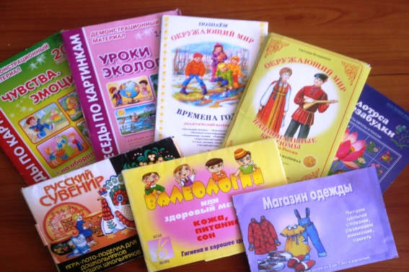
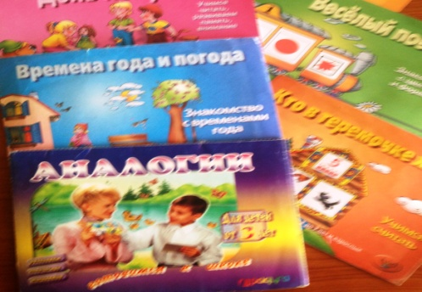
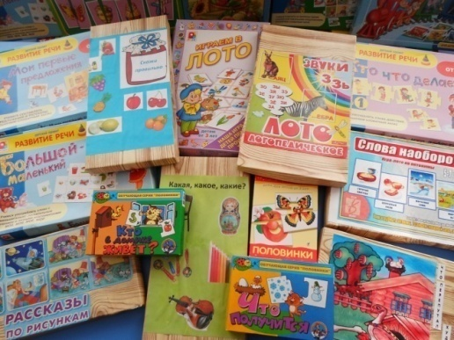
ПРЕДМЕТНО РАЗВИВАЮЩАЯ СРЕДА В ГРУППЕ

Slide 17
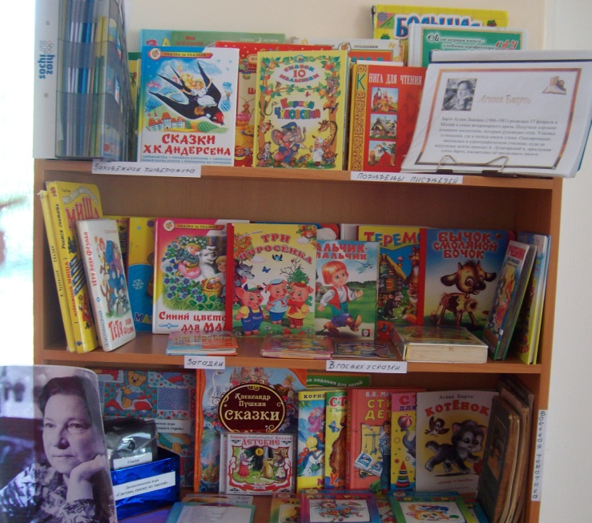
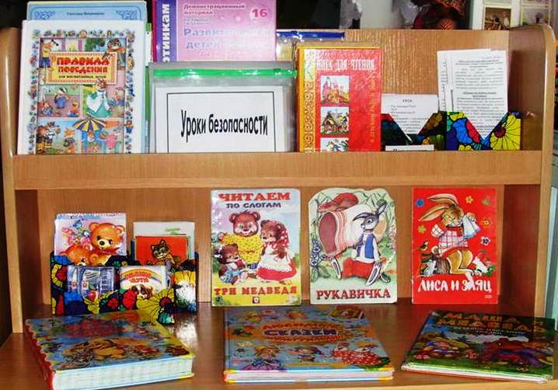
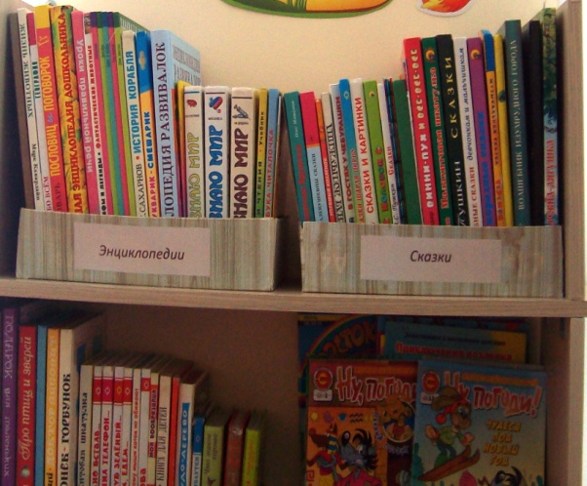
РАЗВИТИЕ РЕЧИ ПОСРЕДСТВОМ ХУДОЖЕСТВЕННОЙ ЛИТЕРАТУРЫ
Художественная литература служит могучим, действенным средством умственного, нравственного и эстетического воспитания детей оказывает огромное влияние на развитие и обогащение речи ребёнка.

Slide 18
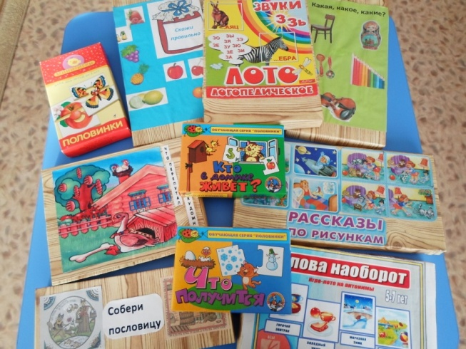
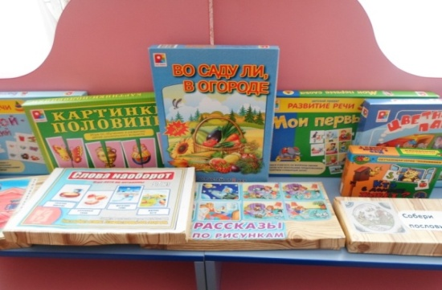
РАЗВИТИЕ РЕЧИ СРЕДСТВАМИ ДИДАКТИЧЕСКОЙ ИГРЫ
ДИДАКТИЧЕСКАЯ ИГРА РАЗВИВАЕТ РЕЧЬ ДЕТЕЙ: ПОПОЛНЯЕТ И АКТИВИЗИРУЕТ СЛОВАРЬ, ФОРМИРУЕТ ПРАВИЛЬНОЕ ЗВУКОПРОИЗНОШЕНИЕ, РАЗВИВАЕТ СВЯЗНУЮ РЕЧЬ, УМЕНИЕ ПРАВИЛЬНО ВЫРАЖАТЬ СВОИ МЫСЛИ.
В ГРУППЕ ИМЕЮТСЯ ТАКИЕ ИГР КАК:
СЛОВА НАОБОРОТ
ЧТО СЛУЧИТСЯ
СКАЖИ ПРАВИЛЬНО
РАССКАЗЫ ПО РИСУНКАМ
КАКАЯ, КАКОЕ, КАКИЕ?
ЛОГОПЕДИЧЕСКОЕ ЛОТО
ПРОФЕССИИ
КТО В ДОМИКЕ ЖИВЕТ?
СОБЕРИ ПОТЕШКУ
СОБЕРИ ПОСЛОВИЦУ
ИГРАЕМ В ЛОТО
МОИ ПЕРВЫЕ ПРЕДЛОЖЕНИЯ
БОЛЬШОЙ – МАЛЕНЬКИЙ КТО ЧТО ДЕЛАЕТ
КОРОТКИЕ СЛОВА
ВРЕМЕНА ГОДА
СЕРИЯ ИГР ПО ХУДОЖЕСТВЕННОМУ ТВОРЧЕСТВУ

Slide 19
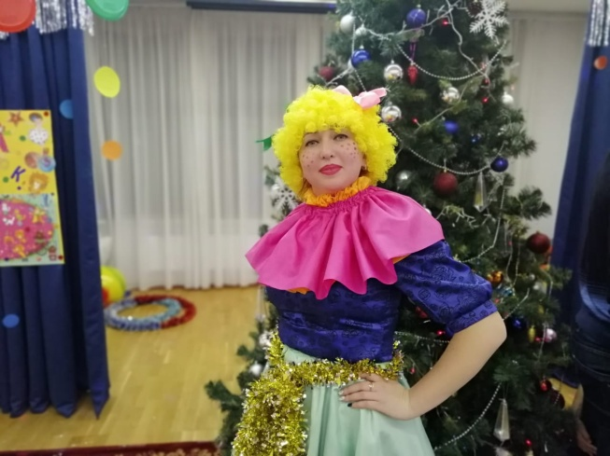
СЮЖЕТНО-РОЛЕВАЯ ИГРА ОКАЗЫВАЕТ ПОЛОЖИТЕЛЬНОЕ ВЛИЯНИЕ НА РАЗВИТИЕ РЕЧИ. В ХОДЕ ИГРЫ РЕБЕНОК ВСЛУХ РАЗГОВАРИВАЕТ С ИГРУШКОЙ, ГОВОРИТ И ЗА СЕБЯ, И ЗА НЕЕ, ПОДРАЖАЕТ ГУДЕНИЮ САМОЛЕТА, ГОСАМ ЗВЕРЕЙ И Т. Д. РАЗВИВАЕТСЯ ДИАЛОГИЧЕСКАЯ РЕЧЬ.
В ГРУППЕ ИМЕЮТСЯ ТАКИЕ ИГР КАК:
СЕМЬЯ
ШКОЛА
КАФЕ
ЦИРК
МАГАЗИН
ШОФЕРЫ
МОРЯКИ
ПОГРАНИЧНИКИ
ПАРИКМАХЕРСКАЯ
СТРОИТЕЛИ
БИБЛИОТЕКА
ТЕАТР
ПОЧТА

Slide 20
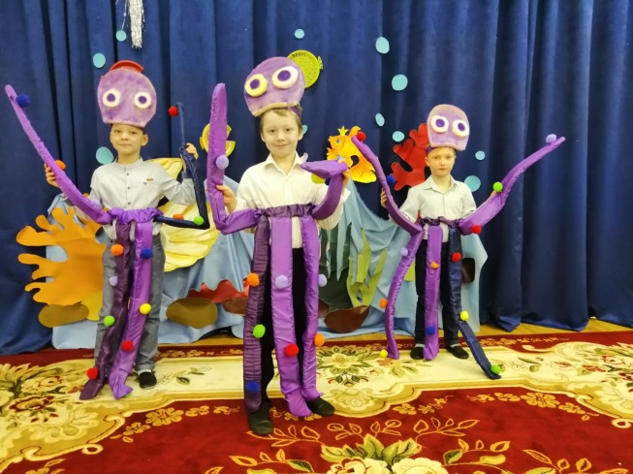
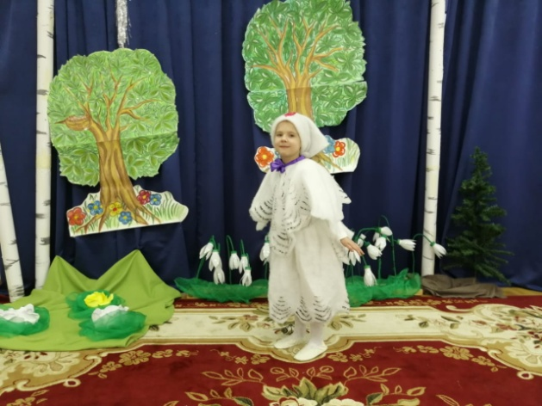
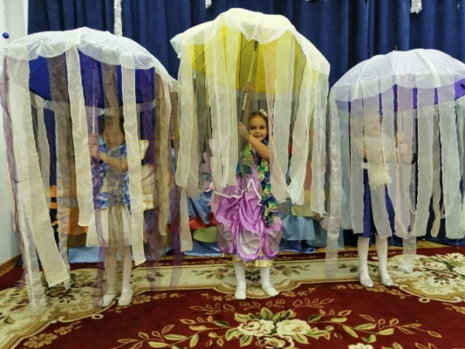
Через игру можно побуждать детей к общению друг с другом. Сюжетно-ролевая игра способствует:
- закреплению навыков пользования инициативной речью,
- совершенствованию разговорной речи,
- обогащению словаря,
-формированию грамматического строя языка и т. д.

Slide 21
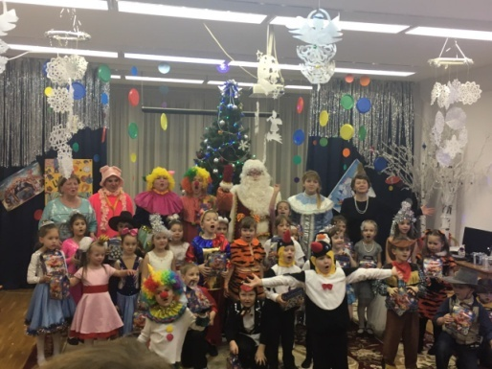
ТЕАТРАЛИЗОВАННАЯ ДЕЯТЕЛЬНОСТЬ ДЕЛАЕТ ЖИЗНЬ ДЕТЕЙ ИНТЕРЕСНОЙ И СОДЕРЖАТЕЛЬНОЙ, НАПОЛНЕННОЙ ЯРКИМИ ВПЕЧАТЛЕНИЯМИ, РАДОСТЬЮ ТВОРЧЕСТВА, ЗНАКОМИТ ДЕТЕЙ С ОКРУЖАЮЩИМ МИРОМ ВО ВСЕМ ЕГО МНОГООБРАЗИИ ЧЕРЕЗ ОБРАЗЫ, КРАСКИ, ЗВУКИ, А УМЕЛО ПОСТАВЛЕННЫЕ ВОПРОСЫ, ПОБУЖДАЮТ ИХ ДУМАТЬ, АНАЛИЗИРОВАТЬ, ДЕЛАТЬ ВЫВОДЫ И ОБОБЩЕНИЯ , РАЗВИВАЕТСЯ РЕЧЬ ДЕТЕЙ, ПОЯВЛЯЕТСЯ ВОЗМОЖНОСТЬ К САМОРЕАЛИЗАЦИИ.
РЕЧЬ ДЕТЕЙ СТАНОВИТСЯ ОБРАЗНОЙ, ВЫРАЗИТЕЛЬНОЙ. В ПРОЦЕССЕ РАБОТЫ НАД ВЫРАЗИТЕЛЬНОСТЬЮ РЕПЛИК ПЕРСОНАЖЕЙ, СОБСТВЕННЫХ ВЫСКАЗЫВАНИЙ НЕЗАМЕТНО АКТИВИЗИРУЕТСЯ СЛОВАРЬ РЕБЕНКА, СОВЕРШЕНСТВУЕТСЯ ЗВУКОВАЯ КУЛЬТУРА РЕЧИ, ЕЕ ИНТОНАЦИОННЫЙ СТРОЙ. ИСПОЛНЯЕМАЯ РОЛЬ, ОСОБЕННО ВСТУПЛЕНИЕ В ДИАЛОГ С ДРУГИМ ПЕРСОНАЖЕМ СТАВИТ РЕБЕНКА ПЕРЕД НЕОБХОДИМОСТЬЮ ЯСНО, ЧЕТКО И ПОНЯТНО ИЗЪЯСНЯТЬСЯ. У ДЕТЕЙ УЛУЧШАЕТСЯ ДИАЛОГИЧЕСКАЯ РЕЧЬ, ЕЕ ГРАММАТИЧЕСКИЙ СТРОЙ. МИМИКА И ЖЕСТЫ СТАНОВЯТСЯ АРТИСТИЧНЫМИ, У ДЕТЕЙ ПОЯВЛЯЕТСЯ УВЕРЕННОСТЬ В СЕБЕ, СПОСОБНОСТЬ УДЕРЖИВАТЬ ВНИМАНИЕ В СООТВЕТСТВИИ С СЮЖЕТОМ СПЕКТАКЛЯ; РАЗВИВАЕТСЯ ЛОГИЧНОСТЬ МЫШЛЕНИЯ. К ПЯТИ ГОДАМ ДЕТИ ЛЕГКО ОБЫГРЫВАЮТ РУССКИЕ НАРОДНЫЕ СКАЗКИ, РАССКАЗЫ ПИСАТЕЛЕЙ, СТИХИ, ПРОБУЮТ СКЛАДЫВАТЬ СТИХИ.
В ГРУППЕ ИМЕЮТСЯ ТАКИЕ ВИДЫ ТЕАТРА КАК:
ПАЛЬЧИКОВЫЙ ТЕАТР
ПЛОСКОСТНОЙ ТЕАТР
КУКЛЫ – РУКАВИЧКИ
ИСПОЛЬЗУЮТСЯ ТАКЖЕ ДЕТСКИЕ КОСТЮМЫ ПЕРСОНАЖЕЙ СКАЗОК.

Slide 22
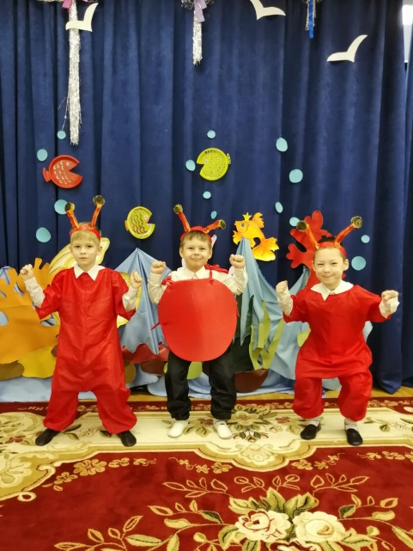
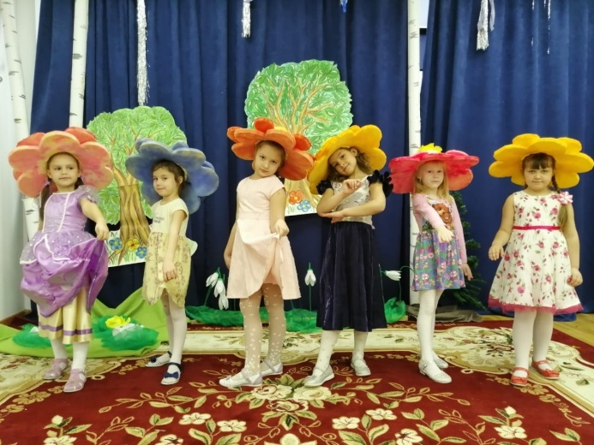

Slide 23
«УМ РЕБЕНКА НАХОДИТСЯ НА КОНЧИКАХ ЕГО ПАЛЬЦЕВ». В.А. СУХОМЛИНСКИЙ
Одним из показателей хорошего физического и нервно-психического развития ребенка является развитие его руки, кисти, ручных умений или, как принято называть, мелкой пальцевой моторикой. Кисть руки имеет самое большое «представительство» в коре головного мозга, поэтому именно развитию кисти принадлежит важная роль в формировании головного мозга и становлении речи. Игры с пальчиками развивают мозг ребенка, стимулируют развитие речи, творческие способности, фантазию малыша. Простые движения помогают убрать напряжение не только с самих рук, но и расслабить мышцы всего тела. Они способны улучшить произношение многих звуков. Чем лучше работают пальцы и вся кисть, тем лучше ребенок говорит.
Главная цель пальчиковых игр — переключение внимания, улучшение координации и мелкой моторики, что напрямую воздействует на умственное развитие ребенка. Кроме того, при повторении стихотворных строк и одновременном движении пальцами у малышей формируется правильное звукопроизношение, умение быстро и четко говорить, совершенствуется память, способность согласовывать движения и речь.

Slide 24
ПАЛЬЧИКОВАЯ ГИМНАСТИКА:
-Способствует овладению навыками мелкой моторики; -Помогает развивать речь ребенка; -Повышает работоспособность коры головного мозга; -Развивает у ребенка психические процессы: мышление, внимание, память, воображение; -Снимает тревожность.

Slide 25
РАЗВИТИЕ РЕЧИ ДЕТЕЙ ПОСРЕДСТВАМ МЕЛКОЙ МОТОРИКИ РУК
МЕЛКАЯ МОТОРИКА - ЭТО СОВОКУПНОСТЬ СКООРДИНИРОВАННЫХ ДЕЙСТВИЙ МЫШЕЧНОЙ, КОСТНОЙ И НЕРВНОЙ СИСТЕМ ЧЕЛОВЕКА, ЗАЧАСТУЮ В СОЧЕТАНИИ СО ЗРИТЕЛЬНОЙ СИСТЕМОЙ В ВЫПОЛНЕНИИ МЕЛКИХ, ТОЧНЫХ ДВИЖЕНИЙ КИСТЯМИ И ПАЛЬЦАМИ РУК И НОГ. ЧАСТО ДЛЯ ПОНЯТИЯ «МЕЛКАЯ МОТОРИКА» ИСПОЛЬЗУЕТСЯ ТАКОЙ ТЕРМИН КАК «ЛОВКОСТЬ».
УЧЁНЫЕ ПРИШЛИ К ВЫВОДУ, ЧТО ПРИБЛИЗИТЕЛЬНО ТРЕТЬ ВСЕЙ ПОВЕРХНОСТИ ДВИГАТЕЛЬНОЙ ПРОЕКЦИИ ГОЛОВНОГО МОЗГА ЗАНИМАЕТ ИМЕННО ПРОЕКЦИЯ КИСТИ РУК, КОТОРАЯ РАСПОЛАГАЕТСЯ РЯДОМ С РЕЧЕВОЙ ЗОНОЙ. ИЗ ЭТОГО СЛЕДУЕТ СЛЕДУЮЩИЙ ВЫВОД: РАЗВИТИЕ РЕЧИ РЕБЁНКА И РАЗВИТИЕ МЕЛКОЙ МОТОРИКИ ДВА ВЗАИМОСВЯЗАННЫХ НЕРАЗРЫВНЫХ ПРОЦЕССА.
СУЩЕСТВУЕТ НЕСКОЛЬКО ЭФФЕКТИВНЫХ СПОСОБОВ РАЗВИТИЯ МЕЛКОЙ МОТОРИКИ:
ИГРЫ С МЕЛКИМИ ПРЕДМЕТАМИ (МОЗАИКА, ПАЗЛЫ, БУСЫ, КОНСТРУКТОРЫ И Т.Д.);
ПАЛЬЧИКОВЫЕ ИГРЫ;
ЛЕПКА;
МАССАЖ ПАЛЬЦЕВ И КИСТЕЙ;
ПИРАМИДКИ;
ИГРУШКИ – ШНУРОВКИ;
КУБИКИ.

Slide 26
«ИСТОЧНИКИ СПОСОБНОСТЕЙ И ДАРОВАНИЯ ДЕТЕЙ – НА КОНЧИКАХ ИХ ПАЛЬЦЕВ. ОТ ПАЛЬЦЕВ, ОБРАЗНО ГОВОРЯ, ИДУТ ТОНЧАЙШИЕ РУЧЕЙКИ, КОТОРЫЕ ПИТАЮТ ИСТОЧНИК ТВОРЧЕСКОЙ МЫСЛИ» В. А. СУХОМЛИНСКИЙ

Slide 27
ХУДОЖЕСТВЕННОЕ ТВОРЧЕСТВО И РАЗВИТИЕ РЕЧИ
«ЧТО Я СЛЫШУ — ЗАБЫВАЮ. ЧТО Я ВИЖУ — Я ПОМНЮ. ЧТО Я ДЕЛАЮ — Я ПОНИМАЮ».
КОНФУЦИЙ.
ХУДОЖЕСТВЕННОЕ ТВОРЧЕСТВО - УНИКАЛЬНОЕ СРЕДСТВО ДЛЯ РАЗВИТИЯ МЕЛКОЙ МОТОРИКИ И РЕЧИ В ИХ ЕДИНСТВЕ И ВЗАИМОСВЯЗИ.
ЧЕМ БОЛЬШЕ РЕБЕНОК УМЕЕТ, ХОЧЕТ И СТРЕМИТСЯ ДЕЛАТЬ РУКАМИ, ТЕМ ОН УМНЕЕ И ИЗОБРЕТАТЕЛЬНЕЕ. ПО МЕРЕ СОВЕРШЕНСТВОВАНИЯ МЕЛКОЙ МОТОРИКИ ИДЕТ РАЗВИТИЕ РЕЧЕВОЙ ФУНКЦИИ. ФУНКЦИЯ РУКИ И РЕЧЬ РАЗВИВАЮТСЯ ПАРАЛЛЕЛЬНО. В ПРОЦЕССЕ ПРОДУКТИВНОЙ ДЕЯТЕЛЬНОСТИ ДЕТИ УЧАТСЯ АНАЛИЗИРОВАТЬ ФОРМЫ, НАБЛЮДАТЬ, СРАВНИВАТЬ, ВЫДЕЛЯТЬ ЧЕРТЫ СХОДСТВА И РАЗЛИЧИЯ ПРЕДМЕТОВ ПО ВЕЛИЧИНЕ

Slide 28
РАЗВИТИЕ РЕЧИ НА ПРОГУЛКЕ
ПРОГУЛКА - это не только важный режимный момент, но и замечательный способ развития речи ребёнка. Территория детского сада разнообразная: здесь растут берёзы, сирень. В тёплое время года клумбы пестрят цветами. На прогулках дети отмечают все, что они видят вокруг себя и стараются выразить свое впечатление словами.

Slide 29
ПОДВИЖНЫЕ ИГРЫ В РЕЧЕВОМ РАЗВИТИИ
ПОДВИЖНАЯ ИГРА НАПРАВЛЕНА НА ДОСТИЖЕНИЕ ОПРЕДЕЛЁННЫХ ЦЕЛЕЙ ВОСПИТАНИЯ И ОБУЧЕНИЯ.
ВО ВРЕМЯ ИГРЫ ПЕДАГОГ ДОЛЖЕН СТРЕМИТЬСЯ К ПОБУЖДЕНИЮ У ДЕТЕЙ ПОДРАЖАТЕЛЬНОЙ РЕЧЕВОЙ ДЕЯТЕЛЬНОСТИ, РАСШИРЕНИЮ ОБЪЕМА ПОНИМАНИЯ РЕЧИ И СЛОВАРНОГО ЗАПАСА. ЭТО ДОСТИГАЕТСЯ ПУТЕМ ПРОГОВАРИВАНИЯ ВМЕСТЕ С ПЕДАГОГОМ ПОТЕШЕК, СТИХОТВОРЕНИЙ, СЛОВЕСНОГО СОПРОВОЖДЕНИЯ ПОДВИЖНЫХ ИГР.
КЛАССИФИКАЦИЯ ПОДВИЖНЫХ ИГР:
1.ИГРЫ С РАЗНООБРАЗНЫМИ ДВИЖЕНИЯМИ И ПЕНИЕМ: «У СОСЕДА ЛУЧШЕ», «РОВНЫМ КРУГОМ», «КАРУСЕЛЬ», «КУРОЧКА И ЦЫПЛЯТА», «ВОРОБУШКИ И АВТОМОБИЛЬ», «СОВУШКА»
2.ИГРЫ С БЕГОМ: «ПЕРЕМЕНИ ПРЕДМЕТ», «НАЙДИ СЕБЕ ПАРУ», «ЛОВИШКА», «ПОЙМАЙ ЛЕНТУ», «ХИТРАЯ ЛИСА»
3.ИГРЫ С ПРЫЖКАМИ: «КРОЛИКИ», «НЕ ОСТАВАЙСЯ НА ПОЛУ», «МОЙ ВЕСЕЛЫЙ, ЗВОНКИЙ МЯЧ», «УДОЧКА», «ЛЯГУШКИ И ЦАПЛЯ»
4.ИГРЫ С ПОДЛЕЗАНИЕМ И ЛАЗАНИЕМ: «ЛИСА В КУРЯТНИКЕ», «МЕДВЕДИ И ПЧЕЛЫ», «ПОЖАРНЫЕ НА УЧЕНИИ»
5.ИГРЫ С МЕТАНИЕМ И ЛОВЛЕЙ: «ОХОТНИКИ И ЗАЙЦЫ», «МЯЧ ВОДЯЩЕМУ», «МЯЧ В КОРЗИНУ», «ЗА МЯЧОМ»
6.ИГРЫ НА ОРИЕНТИРОВКУ В ПРОСТРАНСТВЕ: «ВОЛШЕБНЫЕ ЕЛОЧКИ», «ПЕРЕЛЕТ ПТИЦ», «ОСЕННИЕ ЛИСТОЧКИ», «ЦВЕТНЫЕ АВТОМОБИЛИ», «НАЙДИ СВОЙ ДОМИК»
7.ХОРОВОДНЫЕ ИГРЫ: «ЭХО», «ГОРШКИ», «МЫШЕЛОВКА»
8. ИГРЫ С МЯЧОМ

Slide 30
КАРТОТЕКИ ПО РАЗВИТИЮ РЕЧИ
В группе имеются картотеки пальчиковых игр, подвижных игр, сюжетно – ролевых игр, развивающие игры с детьми, картотека физкультминуток, картотека пословиц, картотека речевых игр для режимных моментов
Картотеки по развитию связной речи:
«Перелетные птицы»
«Зимующие птицы»
«Домашние животные» и другие игры.

Slide 31
РАБОТА С РОДИТЕЛЯМИ
Проводятся беседы, даются рекомендации для заучивания с детьми дома стихов, загадок, пословиц , потешек , считалок , скороговорок , чистоговорок; консультации и советы какие книги следует читать детям разного дошкольного возраста; организовываются тематические родительские собрания.

Slide 32
ПРАВИЛА ДЛЯ СМЕЛЫХ И УПОРНЫХ ПЕДАГОГОВ
ЕСЛИ ВЫ ИСПЫТЫВАЕТЕ ЗАТРУДНЕНИЯ В РАБОТЕ ПО РАЗВИТИЮ РЕЧИ, ТО ПЛАНИРУЙТЕ ЭТОТ ВИД ДЕЯТЕЛЬНОСТИ НЕ ИНОГДА, НЕ ЧАСТО, А ОЧЕНЬ ЧАСТО. ЧЕРЕЗ 5 ЛЕТ СТАНЕТ ЛЕГЧЕ.
НИКОГДА НЕ ОТВЕЧАЙТЕ САМИ НА СВОЙ ЖЕ ВОПРОС. ТЕРПИТЕ, И ВЫ ДОЖДЕТЕСЬ ТОГО, ЧТО НА НЕГО СТАНУТ ОТВЕЧАТЬ ВАШИ ДЕТИ. ПОМОГАТЬ МОЖНО ТОЛЬКО ЕЩЁ ОДНИМ ВОПРОСОМ, ИЛИ ДВУМЯ, ИЛИ ДЕСЯТЬЮ… НО ЗНАЙТЕ: КОЛИЧЕСТВО ВОПРОСОВ ОБРАТНО ПРОПОРЦИОНАЛЬНО УРОВНЮ МАСТЕРСТВА.
НИКОГДА НЕ ЗАДАВАЙТЕ ВОПРОС, НА КОТОРЫЙ МОЖНО ОТВЕТИТЬ «ДА», ИЛИ «НЕТ». ЭТО НЕ ИМЕЕТ СМЫСЛА.
ПОСЛЕ ПРОВЕДЕНИЯ ЗАНЯТИЯ ПРОСМОТРИТЕ КОНСПЕКТ ЕЩЕ РАЗ, ВСПОМНИТЕ ВСЕ ВОПРОСЫ, КОТОРЫЕ ВЫ ЗАДАВАЛИ ДЕТЯМ, И ЗАМЕНИТЕ ЕГО ОДНИМ БОЛЕЕ ТОЧНЫМ.
ЕСЛИ РАССКАЗ НЕ ПОЛУЧИЛСЯ ИЛИ ПОЛУЧИЛСЯ С ТРУДОМ – УЛЫБНИТЕСЬ, ВЕДЬ ЭТО ЗДОРОВО, ПОТОМУ ЧТО УСПЕХ ВПЕРЕДИ.

Slide 33
ПЕРЕФРАЗИРУЯ ПОСЛОВИЦУ, МОЖНО СКАЗАТЬ:
“ВСТРЕЧАЮТ ПО ОДЕЖКЕ, А ПРОВОЖАЮТ ПО УМУ, О
КОТОРОМ СУДЯТ ПО РЕЧИ ЧЕЛОВЕКА”.
СПАСИБО ЗА ВНИМАНИЕ!

